Slide 1
Université A. MIRA Bejaia
Faculté des sciences de la nature et de la vie
Département sciences alimentaires
Introduction en génie enzymatique
Dr MEKHOUKHE AIDA

Slide 2
Université A. MIRA Bejaia
Faculté des sciences de la nature et de la vie
Département sciences alimentaires Dr MEKHOUKHE AIDA
Plan
Origine des enzymes
Méthodes de production des enzymes
Extraction
Purification
Etapes de production des enzymes
Mécanique, Physique
Chimique , enzymatique ,

Slide 3
Université A. MIRA Bejaia
Faculté des sciences de la nature et de la vie
Département sciences alimentaires
Enzymatic engineering is a branch of bioprocess engineering which involves the exploitation of enzymes through the identification of their specificities, the conditions of their purification, their modification in order to improve their properties and optimal conditions enzymatic catalysis and finally large-scale production for applied purposes.
Origines des enzymes
Protéases
Végétale
Animale
microbienne
Lipases
Amylases
Protéases
Invertase
amylase
Protéases

Slide 4
Université A. MIRA Bejaia
Faculté des sciences de la nature et de la vie
Département sciences alimentaires
Méthodes d’extraction
Mécanique
Non Mécanique
Broyage manuel
Abrasifs
Homogénéisateur à haute pression
Méthodes physique
Chimique
Enzymatique
Choc thermique
Choc osmotique
Ultrasonication
Thermolyse
Lyse électrique
Perméabilisants chimiques
Antibiotiques
Détergents
Agent chélatant
Lyticase
Lysozyme

Slide 5
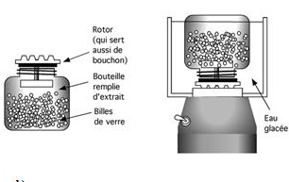
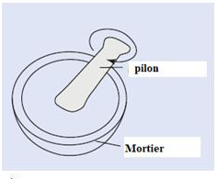
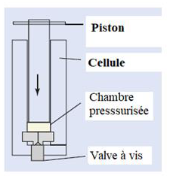
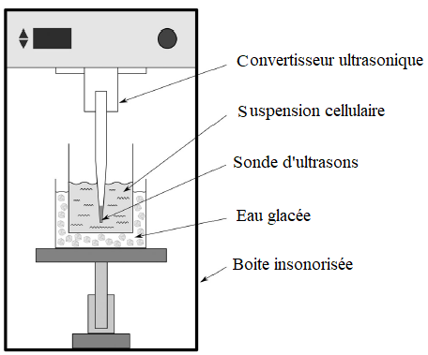
Université A. MIRA Bejaia
Faculté des sciences de la nature et de la vie
Département sciences alimentaires

Slide 6
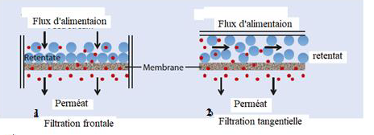
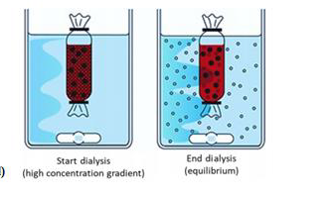
Université A. MIRA Bejaia
Faculté des sciences de la nature et de la vie
Département sciences alimentaires

Slide 7
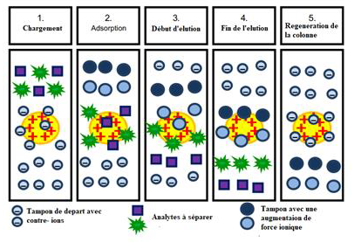
Université A. MIRA Bejaia
Faculté des sciences de la nature et de la vie
Département sciences alimentaires

Slide 8
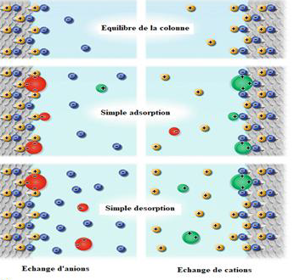
Université A. MIRA Bejaia
Faculté des sciences de la nature et de la vie
Département sciences alimentaires

Slide 9
Université A. MIRA Bejaia
Faculté des sciences de la nature et de la vie
Département sciences alimentaires

Slide 10
Université A. MIRA Bejaia
Faculté des sciences de la nature et de la vie
Département sciences alimentaires

